Slide 1
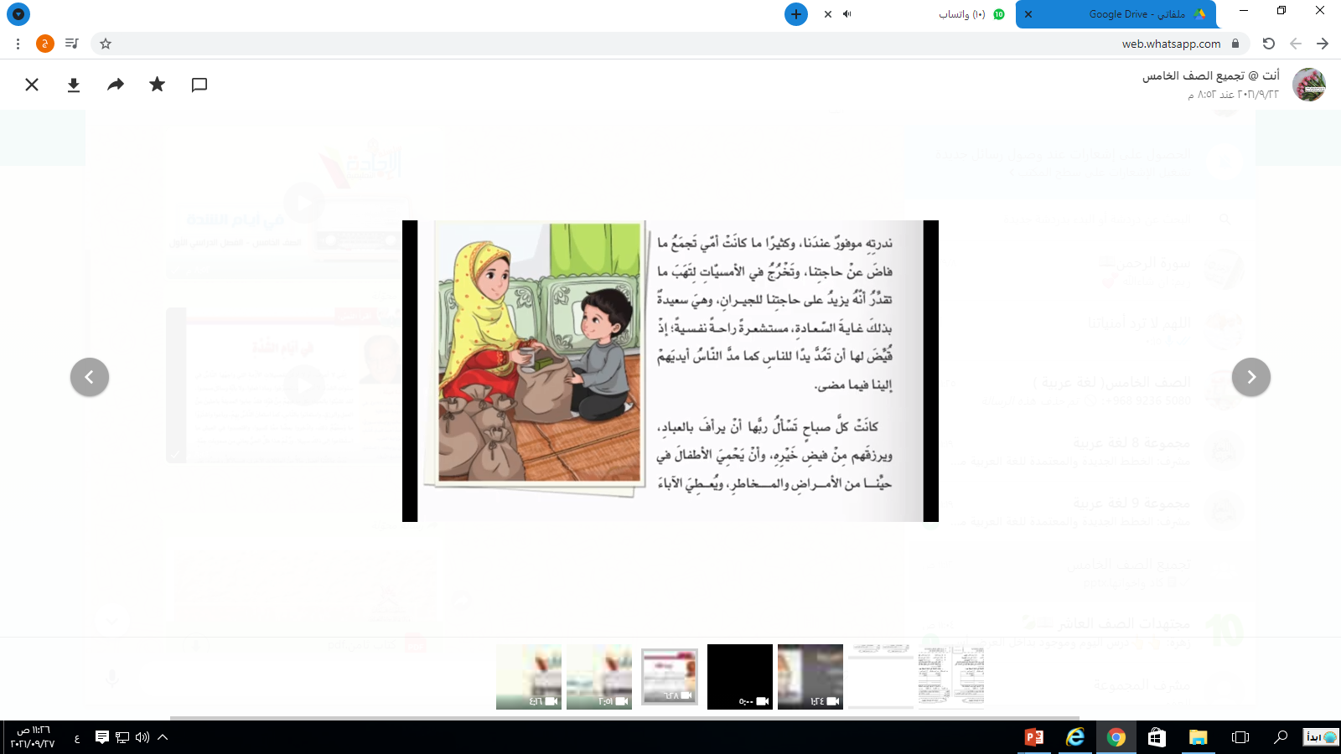
في أيامِ الشّدةِ

Slide 2

فقرة الإملاء

Slide 3
عرض الدرس

Slide 4

هيّا نقرأ

Slide 5








باستخدام استراتيجية الروليت
ريان
عائشة
موزة
تشغيل
ايقاف
رغد
فاطمة
أليس
ألماس

Slide 6
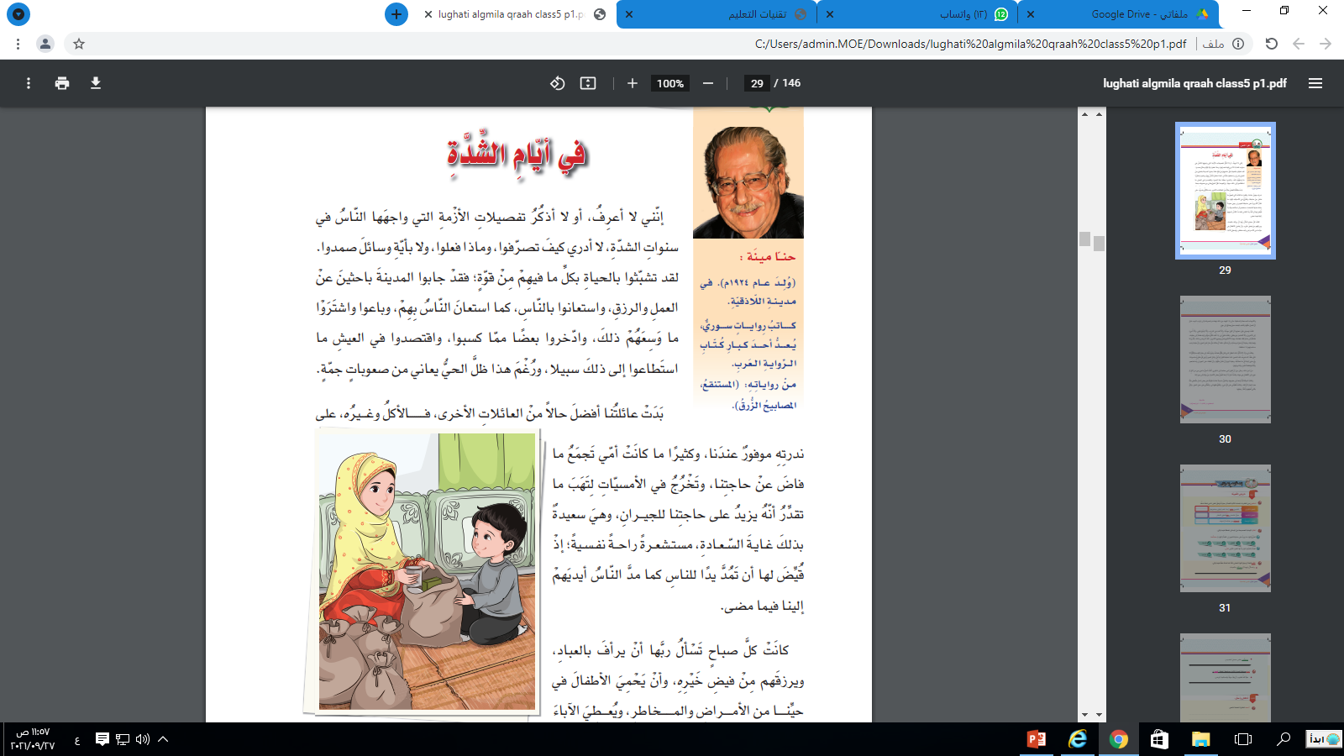

Slide 8
